Slide 1


Prieinamumo direktyvos įgyvendinimas Lietuvoje
Svajūnė Sirvydytė, patarėja
Horizontalios politikos ir projektų valdymo grupė

Slide 2
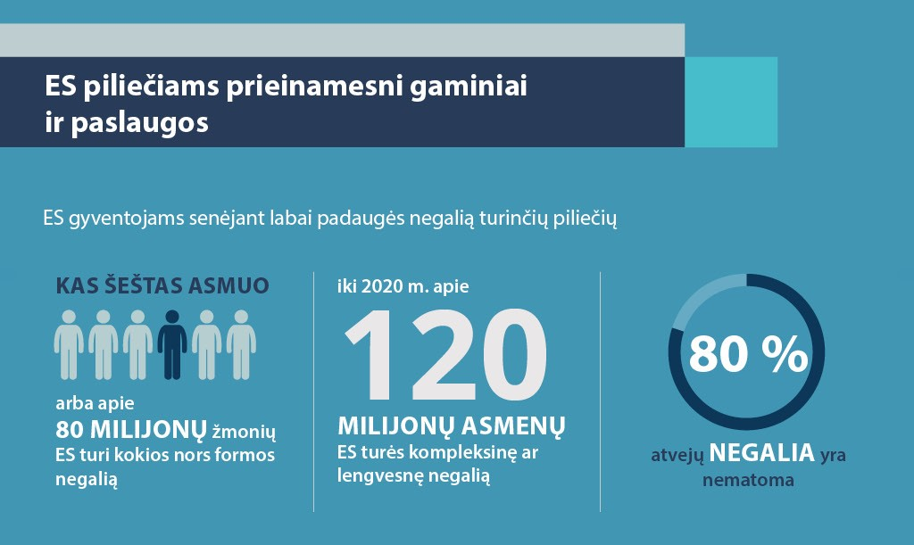
Šaltinis: Europos Komisija, 2019 m. duomenys.

Slide 3

Prieinamumo direktyva
2019 m. buvo priimta Europos Parlamento ir Tarybos direktyva 2019/882 dėl gaminių ir paslaugų prieinamumo reikalavimų, taip pat vadinama Prieinamumo direktyva arba Europos prieinamumo aktu, kurios tikslas:
panaikinti kliūtis laisvam gaminių ir paslaugų judėjimui Europos Sąjungos vidaus rinkoje;
gerinti prieigą prie pagrindinių gaminių ir paslaugų neįgaliesiems ir kitiems funkcinių sutrikimų turintiems asmenims tam, kad šie asmenys visapusiškai ir veiksmingai galėtų dalyvauti visuomenėje lygiomis sąlygomis su kitais asmenimis.
Direktyvos tekstas čia.

Slide 4
Prieinamumo direktyva Lietuvoje
Prieinamumo direktyva į Lietuvos teisę perkelta 2022 m. pabaigoje į Lietuvos Respublikos gaminių ir paslaugų prieinamumo reikalavimų įstatymą.
Tiek direktyva, tiek įstatymas įsigalios 2025 m. birželio 28 d.
Iki 2030 m. birželio 28 d. yra numatytas pereinamasis laikotarpis, kurio metu paslaugų teikėjai turės teisę toliau teikti paslaugas, naudodami gaminius, kuriuos jie teisėtai naudojo iki šio įstatymo įsigaliojimo.
Šis įstatymas sukurs teises ir pareigas gamintojams, importuotojams, platintojams ir paslaugų teikėjams.
Įstatymo tekstas čia.

Slide 5





Kam taikomi prieinamumo reikalavimai?
Gaminiams:
Vartotojų kompiuteriai ir operacinės sistemos.
Elektroninės skaityklės.
Savitarnos terminalai (interaktyvūs mokėjimo terminalai, bankomatai, bilietų pardavimo automatai, registracijos automatai ir kt.).
Interaktyvieji įrenginiai vartotojo prieigai prie audiovizualinės žiniasklaidos paslaugų.
Išmanieji telefonai ir kita interaktyvioji įranga, naudojama elektroninių ryšių paslaugoms.

Slide 6




Kam taikomi prieinamumo reikalavimai?
Paslaugoms:
Elektroninės knygos ir speciali programinė įranga.
Elektroninių ryšių paslaugos.
Audiovizualinės žiniasklaidos paslaugos.
Elektroninė prekyba.
Oro, autobusų, geležinkelių ir vandens transporto paslaugos (interneto svetainės, nešiojamaisiais prietaisais teikiamoms paslaugos, elektroniniai bilietai ir informacijos teikimas).
Banko paslaugos vartotojams.
Atsakymai į pagalbos prašymus gauti numeriu 112.

Slide 7






Kas tie prieinamumo reikalavimai?
Tai reikalavimai gaminių ir paslaugų savybėms, elementams, funkcijoms, siekiant, kad:
gaminiai ir paslaugos atitiktų universalaus dizaino principus;
atitinkamais gaminiais ir paslaugomis pagal numatytą paskirtį galėtų naudotis kuo daugiau asmenų su negalia.

Slide 8




Kokie tie prieinamumo reikalavimai?
Informacijos apie gaminio naudojimą ar paslaugos veikimą pateikimas (bendrieji reikalavimai):
pateikiama daugiau kaip viena jusle atpažįstamu būdu;
pateikiama suprantamai;
pateikiama tokiu būdu, kad naudotojai galėtų ją suvokti;
pateikiama tinkamo dydžio ir tipo šriftu (užtikrinant pakankamą kontrastą, taip pat pritaikant tarpus tarp raidžių, eilučių ir pastraipų) ir kt.

Slide 9
Išlygos
Nuo prieinamumo reikalavimų laikymosi atleidžiamos paslaugas teikiančios labai mažos įmonės.
Prieinamumo reikalavimų ekonominės veiklos vykdytojams galima nesilaikyti, jei:
reikia daryti esminį gaminio ar paslaugos keitimą (reikia įrodyti);
būtų sukelta neproporcinga našta (neproporcingos naštos vertinimo kriterijai nurodyti įstatymo priede).

Slide 10
Gaminių ir paslaugų prieinamumo politika Lietuvoje
Socialinės apsaugos ir darbo ministerija formuoja valstybės politiką, o kitos ministerijos dalyvauja.
Rinkos priežiūros institucijos užtikrina, kad rinkai būtų pateikiami tik prieinamumo reikalavimus atitinkantys gaminiai ir paslaugos, nagrinėja skundus, teikia metodinę pagalbą ekonominės veiklos vykdytojams.
Gaminių ir paslaugų prieinamumo klausimų koordinavimo komisija – patariamoji institucija. Teikia pasiūlymus dėl gaminių ir paslaugų prieinamumo valstybės politikos.
Neįgaliųjų reikalų departamentas, Lietuvos Bankas, Lietuvos audiosensorinė biblioteka, neįgaliųjų nevyriausybinės organizacijos teikia metodinę pagalbą (rekomendacines konsultacijas).
Mokslo ir studijų institucijos, verslo asociacijos.

Slide 11
Rinkos priežiūros institucijos
Valstybinė vartotojų teisių apsaugos tarnyba
Lietuvos transporto saugos administracija
Lietuvos Respublikos ryšių reguliavimo tarnyba
Lietuvos radijo ir televizijos komisija
Kompiuteriai ir kiti interaktyvieji įrenginiai, savitarnos terminalai, elektroninės skaityklės, bankų paslaugos, elektroninės knygos, elektroninė prekyba.
Interaktyvieji įrenginiai prieigai prie audiovizualinės žiniasklaidos, prieigos prie audiovizualinės žiniasklaidos paslaugos.
Transporto paslaugų elementai.
Elektroninių ryšių paslaugos.

Slide 12
Kuo ypatinga ši direktyva?
Vykdymo užtikrinimas – ekonominės veiklos vykdytojų savarankiški pranešimai. Tiek gamintojai (importuotojai), tiek paslaugų teikėjai patys laisva forma atlieka savo gaminio ar paslaugos atitikimo prieinamumo reikalavimams vertinimą.
Galimybė vartotojams ginti savo teises – rinkos priežiūros institucija nagrinėja įstatymo pažeidimus ir skiria nustatytas baudas ar įspėjimus:
    gavus vartotojų ar kitų suinteresuotų asmenų skundą;
    rinkos priežiūros institucijos iniciatyva.
Rinkos priežiūros institucijų nutarimai gali būti skundžiami Administracinių bylų teisenos įstatyme nustatyta tvarka.

Slide 13

Ačiū už dėmesį!
Svajūnė Sirvydytė, patarėja
svajune.sirvydyte@socmin.lt
post@socmin.lt

